Slide 1
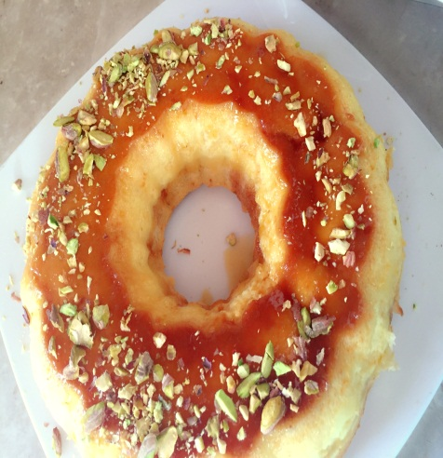
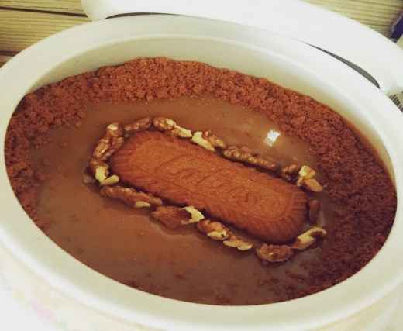
مشروع إعداد الحلويات *sweet Dhiya*
تقديم :ضياء النقبي
الرقم الجامعي :151094

Slide 2
مشروع اعداد الحلويات
الأصناف
طريقة الإعداد
أشكال وأحجام الأطباق

Slide 3
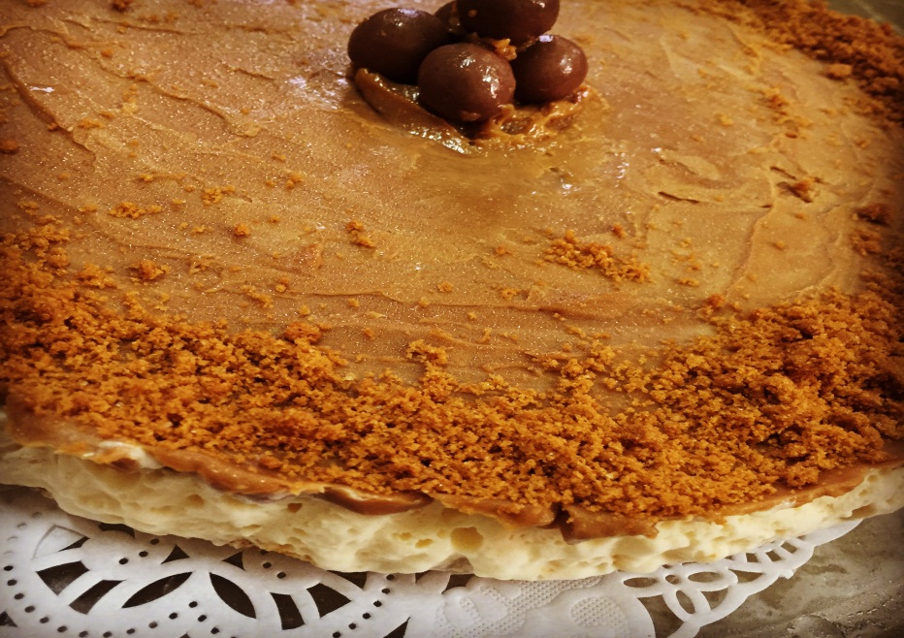
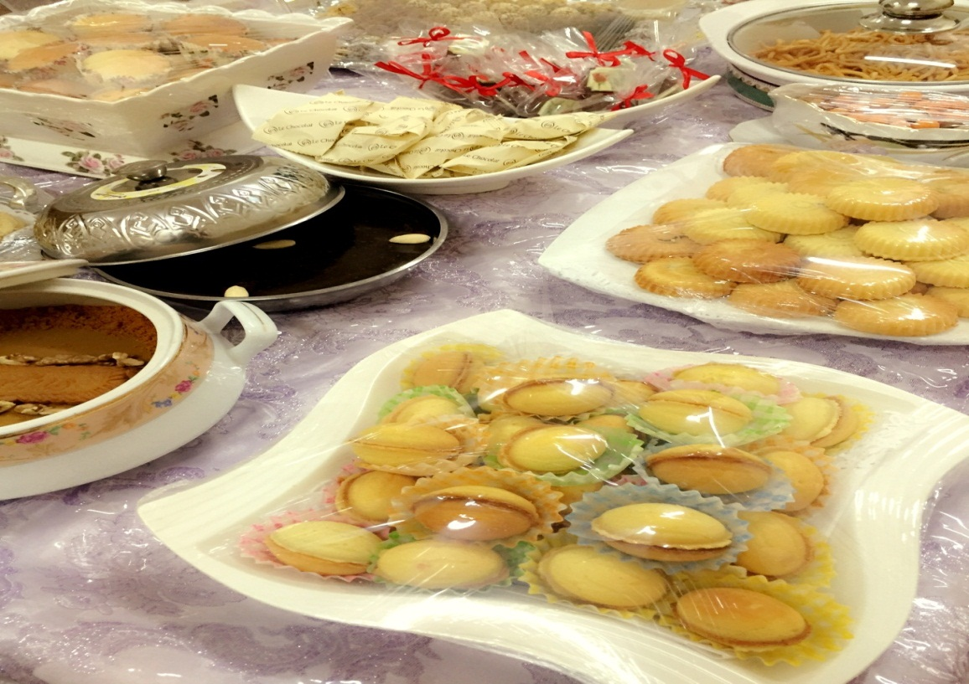
تفضلوا معنا أشهى الاطباق
التالي
عودة

Slide 4
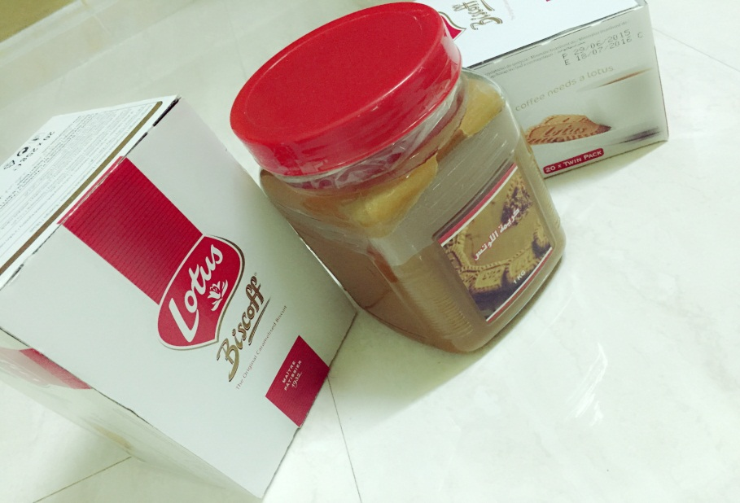
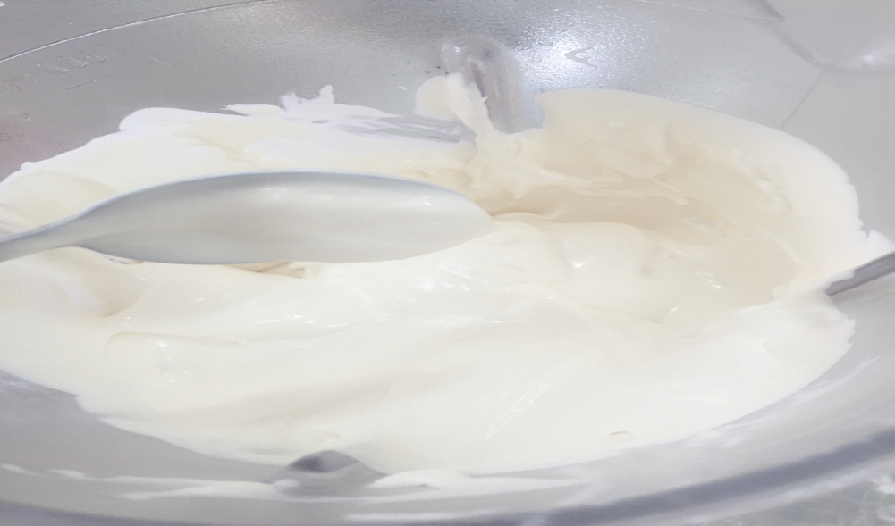
حبيب الشعب اللوتس ،أطلب والباقي علينا
طريقة اعداد تشيز كيك اللوتس
مقادير الكريمة:
6حبات جبن كيري
1/2كوب حليب سائل
2 ظرف دريم وب
2علبة قشطة
نحتاج إلى كريمة اللوتس وبسكويت اللوتس
الكريمة البيضاء في الخلاط كريمة اللوتس

Slide 5
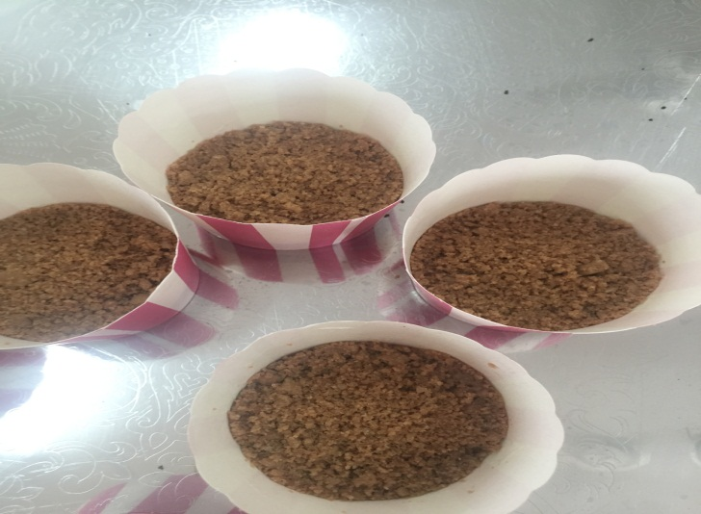
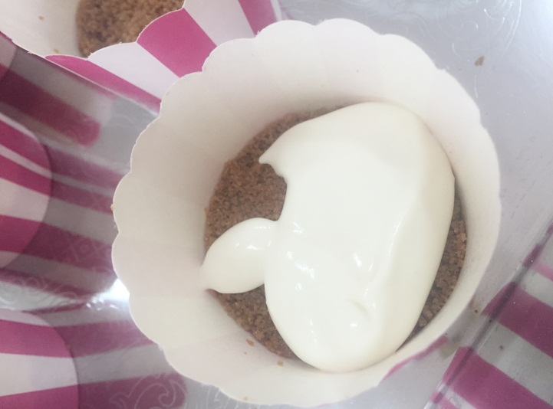
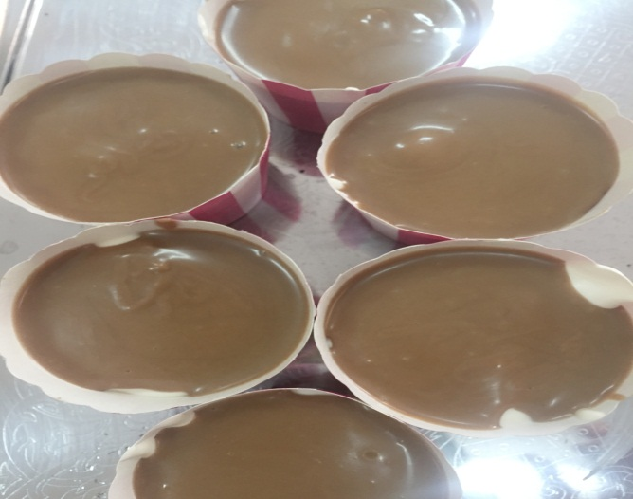
الطبقة الأولى :
ينعم بسكويت اللوتس مع قليل من الزبده ويضع في الطبق الذي يراد تقديم فيه.
الطبقة الثانيه :تصب الكريمة البيضاء على البسكويت وتدخل في الثلاجة لمدة ساعة
الطبقة الثالثة: يصب على الطبقة الثانية كريمة اللوتس...
الخطوة 2
الخطوة 1
الخطوة 3

Slide 6
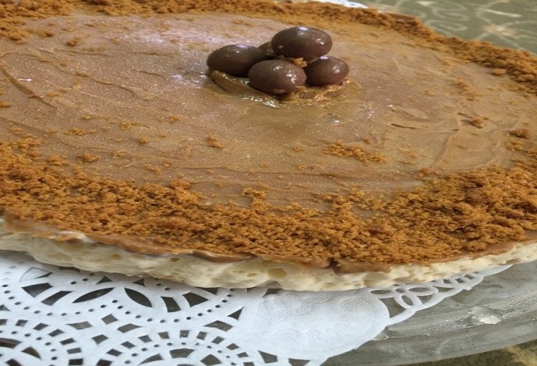
ويمكن اعداد تشيز كيك اللوتس بطريقة أخرى كما في الصور :

Slide 7
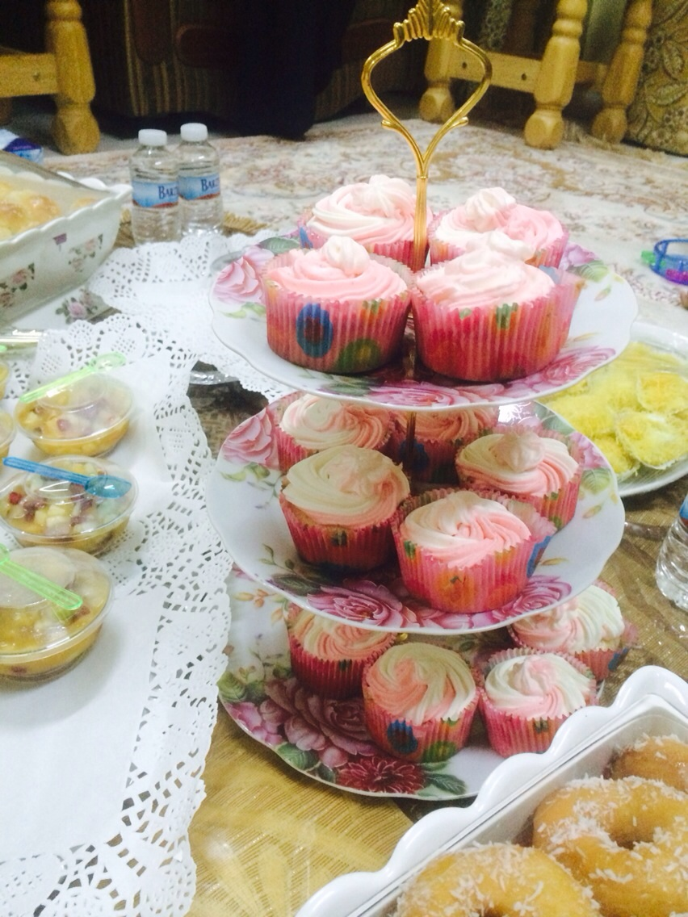
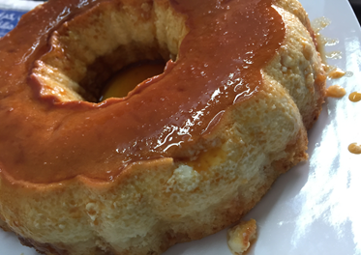
كل ما تشتهي القلوب معنا

Slide 8
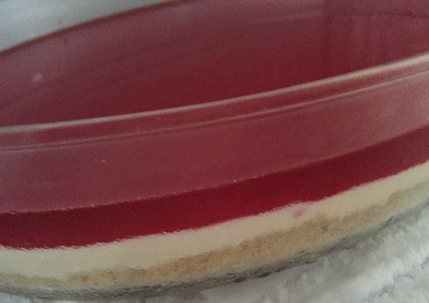
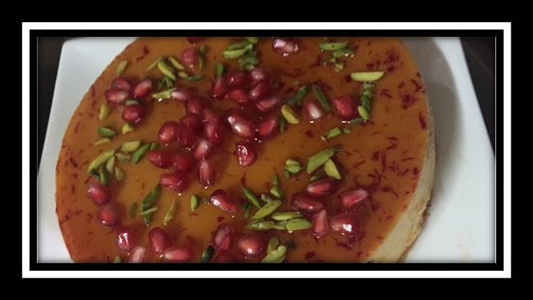
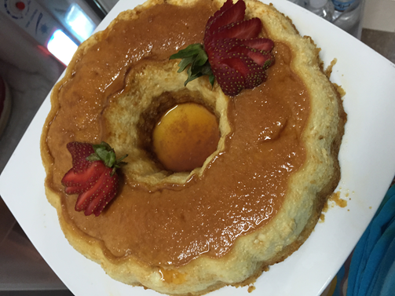
صحتين وعافيه

Slide 9
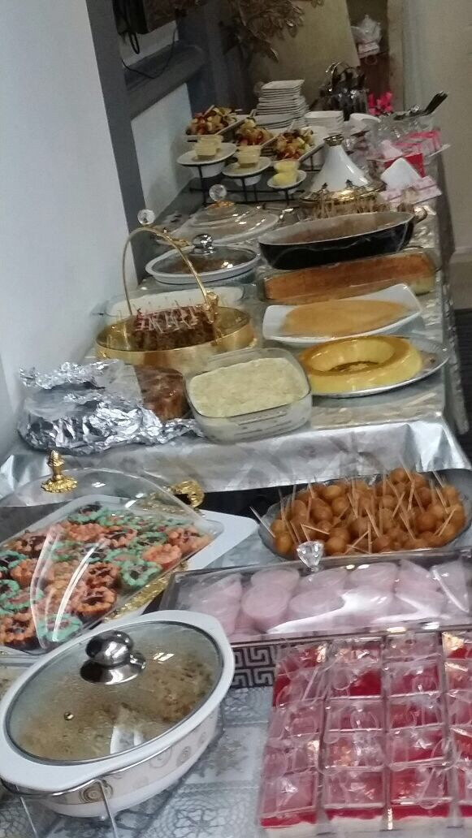
أطيب الحلويات فقط تجدها معنا في((sweet Dhiya))

Slide 10
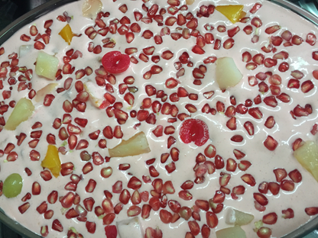
هني وعافيه

Slide 11
حلاوة السجادة

Slide 12
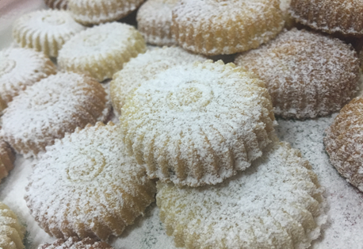
جرب مره وراح تجينا كل مره

Slide 13
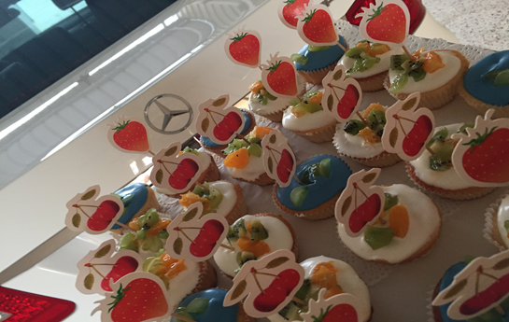
كل مالذ وطاب

Slide 14
أحتفل معنا

Slide 15
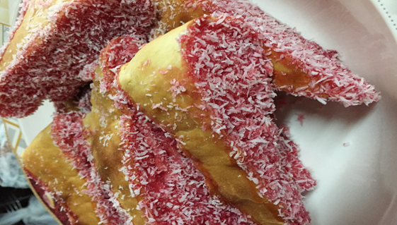
وصفة شهية و أكلة هنية

Slide 16
مع أطيب المأكولات في SWEET Dhiya

